Slide 1

Právo sociálního zabezpečení
letní semestr 2025
JUDr. Michal Vítek, Ph.D.
Odborný asistent, ÚVSSP
michal.vitek@fvp.slu.cz
Notes:
1

Slide 2
Podmínky absolvování předmětu
Zisk 80 kvalifikačních bodů.
Body je možné získat:
Aktivní účastí v rozsahu max. 10 bodů (účast nad 70%)
Vypracováním eseje na zvolené téma v rozsahu max. 10 bodů
Písemným testem z předmětu max. 100 bodů
  Doporučená literatura:
  Zákon + komentář
  Studijní opory
  Monografie (zejména Wolters Kluwer)
  www.epravo.cz, www.pravniprostor.cz
Notes:
2

Slide 3

Blok A)
Pojem sociálního zabezpečení, welfare state, jeho krize a perspektivy
Základní milníky tématu:
- pojem welfare state – jsme stále ještě sociální stát, anebo již stát zaopatřující
- perspektiva demografie, veřejných financí
- historická východiska práva sociálního zabezpečení
- limit sociálního státu?
Utopické představy: nepodmíněný příjem
Notes:
3

Slide 4
Pojem Welfare State a jeho vývoj
Pojem „Welfare state“
1942: Beveridge report – měl sloužit jako program pro obnovu poválečného hospodářství
Beveridge je do jisté míry kontroverzní osobou, člen eugenické společnosti, současně „In 1909, he proposed that men who could not work should be supported by the state "but with complete and permanent loss of all citizen rights – including not only the franchise but civil freedom and fatherhood."[
Východiskem je analýza tzv. spodní hranice životní úrovně, a to po linii tzv. „neefektivních výdajů“ – pivo, tabák, noviny, lístky do kina apod.
Žádné přídavky na první dítě, důchody postupně navyšovány,
Definováno “5 zel moderní doby“: chudoba, nemoc, nevšímavost, špína a zahálka
Nutnost zjednodušení systému sociální péče vede k ustavení NHS
Notes:
4

Slide 5
Pojem Welfare State a jeho vývoj
Pojem „Welfare state“
Postupně začal být pojem Welfare State/Sozialstaat asociován jako předpoklad dlouhodobé demokratické udržitelnosti.
Julius Ofner (1894: Studien sozialer Jurisprudenz): Sociální stát je nezbytně související s demokratickým státem.
Notes:
5

Slide 6
Pojem Welfare State a jeho vývoj
Cesta k Welfare State:
Do 19. stol.:
Prehistorická doba – faktické rozdělení činností v rámci prvobytně pospolné společnosti
Starověká doba – různé formy, vesměs v rámci rodinných společenství
Středověk – svépomocné podpůrné spolky (hornická bratrstva, první podpůrné pokladny) církev, první záznam o hornické podpůrné pokladně pochází z roku 1527 (Ferdinand I potvrzuje statut pokladny) – vesměs organizováno po linii profesní samosprávy
V r. 1661 přijat patent o tulácích a žebrácích: obce mohou přiznávat právo žebrat jen práce neschopným
Církevní povinnost pečovat o chudé a nemocné nařízením z r. 1758 uložena nově vrchnosti
Notes:
6

Slide 7
Pojem Welfare State a jeho vývoj
Cesta k Welfare State:
Do 19. stol.:
V r. 1771 pensijní normál pro vdovy a sirotky po zaměstnancích, kteří „věrně sloužili“
V r. 1781 pensijní normál pro zaměstnance, kteří se po 10 letech služby stali neschopni práce
Oba penzijní normály jsou počátkem sociálního zaopatření na našem území
V r. 1868 uzákoněna zásada, že péče se poskytuje pouze chudým a nemocným s domovským právem - “chudinská správa“ se stala de facto součástí veřejné obecní správy
Notes:
7

Slide 8
Pojem Welfare State a jeho vývoj
Cesta k Welfare State:
Od 19. stol.
1837 – dekret dvorské kanceláře, uložení povinnosti vybraným profesním skupinám (továrníci, živnostníci, obchodníci) platit stravné v nemocnici dělnictvu, alespoň po dobu 4 týdnů
1854 – první povinné zřizování bratrských pokladen v dolech, položení základu pro samostatné hornické sociální pojištění (v ČSR až do r. 1948)
Horní zákon č. 146/1854 ř.z., nařizuje majitelům dolů, aby pro podporu svých dělníků zřídili samostatnou bratrskou pokladnu, anebo se za tím účelem spojili s jinými podnikateli
Živnostenský řád č. 227/1859 ř.z. – ukládá podobně jako horní zákon závodům, které zaměstnávaly více než 20 dělníků, aby zřizovaly ústavy pro podporu onemocnělých, následně novela č. 39/1883 ř.z. – povinnost všem podnikatelům
Notes:
8

Slide 9
Pojem Welfare State a jeho vývoj
Cesta k Welfare State:
Vznik moderních systémů sociálního a zdravotního pojištění:
Tzv. „Taafeho zákony“ – návrhy 1883 a 1885
zákon č. 1/1888 ř.z. zákon o úrazovém pojištění dělníků
zákon č. 33/1888 ř.z. zákon o nemocenském pojištění dělníků (účinný 1.8.1889)
zákon č. 127/1889 ř.z., o bratrských pokladnách
zákon č. 1/1907 Sb., o penzijním pojištění zřízenců ve službách soukromých a službách veřejných
Nároky mají pouze pojištění, nikoliv rodinní příslušníci. Nárok na dávky peněžité a věcné. Pojištěné ženy mají nárok na pomoc porodní asistentky a lékaře a nárok na pomůcky + nárok na peněžitou pomoc po dobu 4 týdnů od porodu.
Starobní a invalidní pojištění dělnictva nebylo do roku 1918 zavedeno.
V Německu první „Bismarckova“ reforma v r. 1881
Notes:
9

Slide 10
Pojem Welfare State a jeho vývoj
Cesta k Welfare State:
Československá republika (1918– 1938):
legislativní „smršť“ také v oblasti sociálního pojištění
zákon č. 221/1924 Sb.z a n. o pojištění zaměstnanců pro případ nemoci, invalidity a stáří, účinný od 1.7.1926 – nejvýznamnější norma, základní norma, která stanoví povinné pojištění všech zaměstnanců (prakticky dělnictvo, úředníci a státní zaměstnanci vyloučeni). Nemocenské pojištění provádí nemocenské pojišťovny, pojištění invalidní a starobní poskytuje Ústřední sociální pojišťovna jako ústřední orgán ČSR se sídlem v Praze.
Poskytuje se zejména: pomoc v nemoci (lékařská pomoc, léčiva, výlohy), pomoc v mateřství a pohřebné. Nemocenská se poskytuje nejdéle po dobu 1 roku, výše závislá na zařazení zaměstnance do příslušných platových tříd (10 tříd)
z invalidního a starobního pojištění se poskytuje zejména: důchod invalidní, starobní, vyrovnávací příplatky, důchod vdovský, vdovecký, sirotčí důchod a odbytné
Polovinu pojistného hradí zaměstnanec a polovinu zaměstnavatel
Notes:
10

Slide 11
Pojem Welfare State a jeho vývoj
Cesta k Welfare State:
Československá republika (1918– 1938):
Zákon č. 221/1925 Sb.z. a n.: o nemocenském pojištění veřejných zaměstnanců
Zákon č. 43/1929 Sb.z a n.: státní starobní podpory, stanovení nároků na důchod pro zaměstnance, kteří byli nemajetní, výdělku neschopní a dovršili věku 65 let.
Chudinská péče za první republiky byla organizována zejména domovskými obcemi, které zřizovaly starobince, chudobince, sirotčince, útulky, obecní kuchyně.
Notes:
11

Slide 12
Pojem Welfare State a jeho vývoj
Cesta k Welfare State:
Reformy po roce 1946:
zákon č. 99/1948 Sb., o národním pojištění – významná legislativní změna, vychází obsahově z Beveridgovy zprávy
Sjednocení roztříštěné úpravy sociálního pojištění v jedné právní normě
Vytvoření jednotného státního systému národního pojištění
Zrovnoprávnění nároků dělníků a „white collar“ profesí
Pojištění je povinné a vzniká v podstatě začátkem výdělečné činnosti
Platil pouze několik let
Notes:
12

Slide 13
Pojem Welfare State a jeho vývoj
Cesta k Welfare State:
Vývoj v letech 1949 až 1989
Zákon č. 54/1956 Sb., o nemocenském pojištění zaměstnanců (platil s novelami až do roku 2007)
Zákon č. 55/1956 Sb., o sociálním zabezpečení
Zákon č. 101/1964 Sb., o sociálním zabezpečení
Zákon č. 103/1964 Sb., o sociálním zabezpečení družstevních rolníků
Zákon č. 121/1975 Sb., o sociálním zabezpečení
Notes:
13

Slide 14
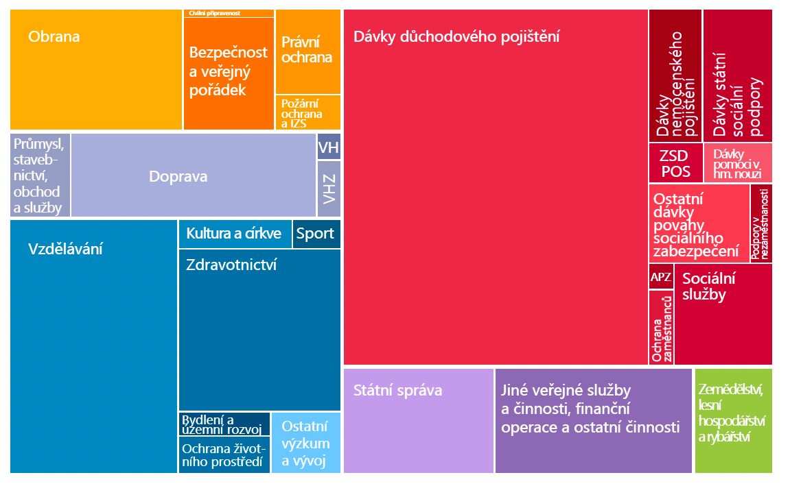
Kde aktuálně jsme?
Sociální výdaje v optice rozpočtu ČR 2025
Notes:
14

Slide 15
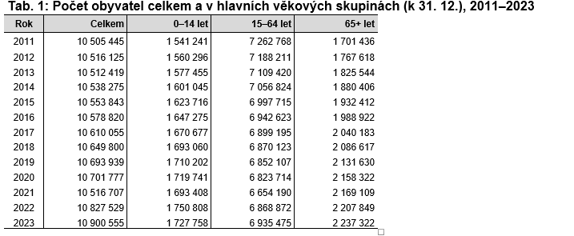
Kde aktuálně jsme? Demografie ČR
Demografie České republiky
Notes:
15

Slide 16
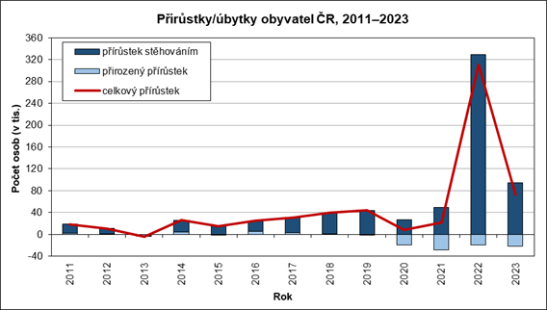
Kde aktuálně jsme? Demografie ČR
Notes:
16

Slide 17
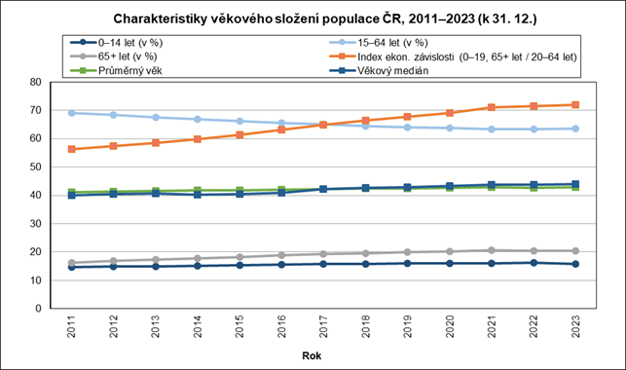
Kde aktuálně jsme? Demografie ČR
Notes:
17

Slide 18
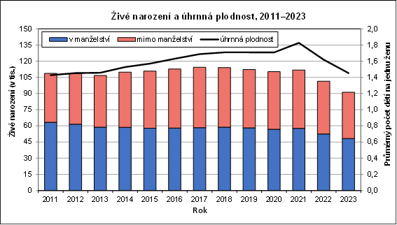
Kde aktuálně jsme? Demografie ČR
Notes:
18

Slide 19
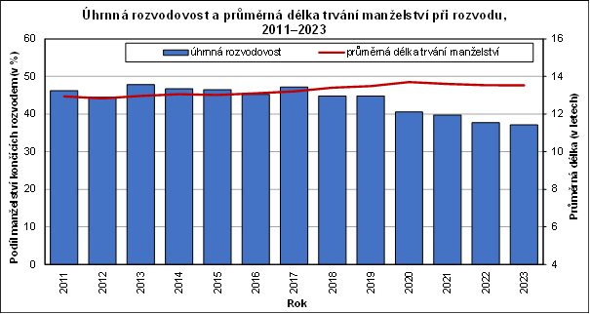
Kde aktuálně jsme? Demografie ČR
Notes:
19

Slide 20
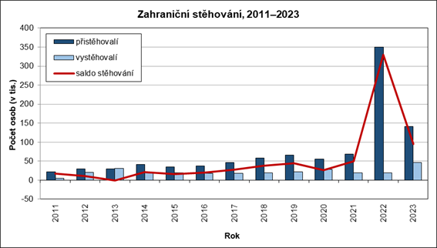
Kde aktuálně jsme? Demografie ČR
Notes:
20

Slide 21
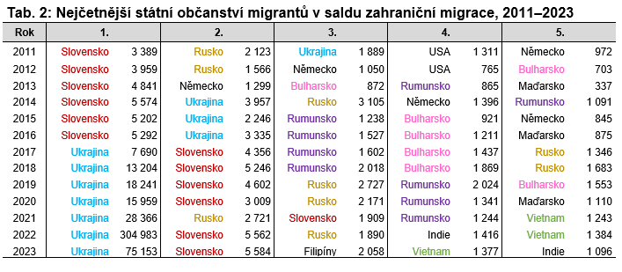
Kde aktuálně jsme? Demografie ČR
 | nemocenského pojištění | státní sociální podpory* | pěstounské péče | pomoci v hmotné nouzi** | pro osoby se zdravotním postižením | příspěvek na péči
Česko | 45 451 | 54 085 | 4 929 | 5 858 | 3 759 | 37 175
Hlavní město Praha | 9 178 | 7 001 | 360 | 557 | 298 | 3 120
Středočeský kraj | 4 643 | 6 460 | 524 | 526 | 419 | 4 211
Jihočeský kraj | 2 407 | 2 961 | 269 | 236 | 242 | 2 359
Plzeňský kraj | 2 418 | 2 462 | 287 | 217 | 242 | 2 203
Karlovarský kraj | 774 | 1 373 | 207 | 234 | 98 | 1 041
Ústecký kraj | 2 738 | 4 822 | 526 | 938 | 312 | 2 902
Liberecký kraj | 1 551 | 2 343 | 247 | 263 | 200 | 1 648
Královéhradecký kraj | 2 198 | 2 648 | 245 | 245 | 213 | 2 156
Pardubický kraj | 2 035 | 2 446 | 236 | 208 | 193 | 1 861
Kraj Vysočina | 1 852 | 2 259 | 180 | 130 | 196 | 1 995
Jihomoravský kraj | 5 082 | 6 188 | 439 | 517 | 444 | 4 386
Olomoucký kraj | 2 392 | 3 103 | 271 | 388 | 232 | 2 369
Zlínský kraj | 2 646 | 2 587 | 204 | 175 | 245 | 2 443
Moravskoslezský kraj | 5 536 | 7 432 | 933 | 1 225 | 425 | 4 479
Notes:
21

Slide 22
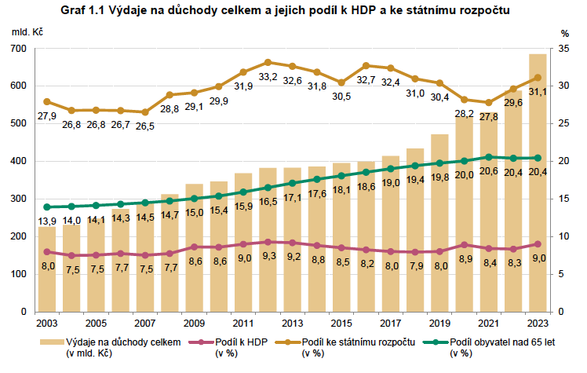
Kde aktuálně jsme? Demografie ČR
Notes:
22

Slide 23
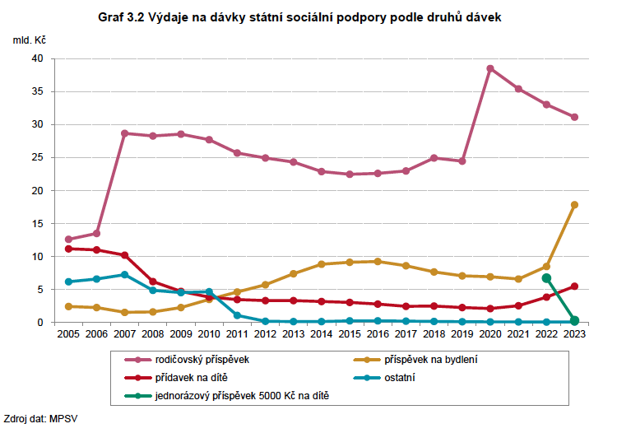
Kde aktuálně jsme? Demografie ČR
Notes:
23

Slide 24
Kde aktuálně jsme? Problémy společnosti v ČR
Sociální událost je definována jako okolnost s níž právo spojuje vznik, změnu nebo zánik práv a povinností, s jejichž pomocí lze předejít, zmírnit nebo překonat tíživou životní situaci, která je způsobena takovou událostí.
Třídění soc. událostí:
- v užším slova smyslu a širším slova smyslu
- přirozené vs. nepřirozené
- biologické vs. sociální
- předvídatelné vs. nepředvídatelné
Jednotlivé druhy soc. události: stáří, chudoba, nemoc, ostatní (konkrétní: narození dítěte atd.)
Notes:
24

Slide 25
Kde aktuálně jsme? Problémy společnosti v ČR
Problematika spojená s chudobou a sociálním vyloučením:
- cca. 668 tis. osob v exekuci a v dluhové pasti, 149 tis. osob s větším množstvím exekucí
- cca. 7,6% populace v exekucích, celkem 4,1 mil. vedených řízení
- 620 mld. Kč vymáhaná částka (2022)
- cca. 1 mil. osob na hranici chudoby
- meziročně klesá
- fenomén „working poor“
- cca. 10% rodin s příjmem pod 60% mediánu (příjmová chudoba, průměr EU cca. 16%)
Notes:
25

Slide 26
Kde aktuálně jsme? Problémy společnosti v ČR
B) Problematika spojená s nemocností a sociálně patologickými jevy
Notes:
26

Slide 27
Právo sociálního zabezpečení – obecné otázky
Sociální politika
V užším smyslu = soubor aktivit, nástrojů a opatření, jejichž smyslem je reakce na nepříznivé sociální události (stáří, nemoc, invalidita, nezaměstnanost či chudoba)
  systém sociálních programů, dávek a zdravotního či sociálního pojištění
  o jejím rozsahu a charakteru rozhodují zejména zákonodárci a MPSV
  spoluutváří ji nadnárodní neziskové organizace jako třeba UNICEF, Charita Česká republika či Člověk v tísni
V širším smyslu = způsob, jakým naplňujeme podstatu sociálního státu
Cílem = vytváření důstojných životních podmínek pro všechny občany a prosazování hodnot spravedlnosti, rovnosti a solidarity
Notes:
27

Slide 28
Právo sociálního zabezpečení – obecné otázky
Principy sociální politiky:
Spravedlnosti (Utilitarismus)
  spravedlnost lze chápat různými způsoby – český ekonom Josef Macek definuje sociální spravedlnost jako „největší štěstí největšího počtu“
Solidarity
  Solidarita = etický příkaz jednotlivci splatit dluh za prospěch a výhody poskytované mu společností, státem (Masarykův slovník naučný)
  Z hlediska sociální politiky – dobrovolná x vynucená
Subsidiarity
  nejefektivnější je řešit problémy přímo v jejich jádru, v tomto případě na co nejnižší úrovni veřejné správy
Participace
  právo občanů účastnit se tvorby a realizace opatření, která se jich týkají
  Účast na tomto rozhodování má v ideálním případě za důsledek větší míru ztotožnění s politikou státu
Notes:
28

Slide 29
Právo sociálního zabezpečení – obecné otázky
Funkce sociální politiky
A) Ochranná
  adresné cílení na sociální události
B) Preventivní
  snaha předcházet rizikovým situacím; zřetelná především ve vzdělávací a zdravotní politice
C) Stimulační
  snaha podněcovat žádoucí sociální jednání skupin a jednotlivců
  levnější a efektivnější je problémům předcházet, než je dodatečně řešit
    Například, je mnohem výhodnější realizovat program preventivních prohlídek, než hradit pozdní nákladnou léčbu
  v oblasti zaměstnanosti je pro stát výhodnější vytvářet co nejlepší podmínky pro tvorbu nových pracovních míst a zlepšení situace na trhu práce, než hradit nákladnou pasivní pomoc nezaměstnaným formou vyplácení podpor
D) Přerozdělovací (nejvýznamnější)
  uskutečňuje se výběrem daní a rozdělováním dávek a důchodů
  Stát by měl v ideálním případě usilovat a zajištění důstojných životních podmínek všem občanům a snažit se zajistit rovné šance
  je založena na principu klesajícího mezního užitku → přerozdělování od bohatých k chudým povede k většímu celkovému blahobytu ve společnosti
Notes:
29

Slide 30
Právo sociálního zabezpečení – obecné otázky
Nástroje sociální politiky
Právní normy
Ekonomické nástroje
Fiskální nástroje
Úvěrové nástroje
Cenová politika
Sociální dokumenty
Nátlakové akce
Oblasti sociální politiky:
Zdravotní politika
Vzdělávací politika
Bytová politika
Politika zaměstnanosti
Rodinná politika
Notes:
30

Slide 31
Právo sociálního zabezpečení – obecné otázky
Koncepce sociálního zabezpečení v ČR:
Sociální zabezpečení
  „produktem“ sociální politiky státu
  užší pojetí = zabezpečení ve stáří, při invaliditě a při ztrátě živitele a sociální péči
  širší pojetí = zabezpečení v nemoci, při pracovním úrazu a nemoci z povolání, mateřství a rodičovství, těhotenství a při nezaměstnanosti
Sociální ochrana
  Účelem = chránit občany (event. jejich rodiny) v případě, že jim hrozí určité „sociální nebezpečí,“ tedy hrozí, že dojde k sociálně nepříznivé situaci, nebo k ní již dokonce došlo
  zahrnuje všechna opatření, jež mají zabraňovat vzniku nepříznivých sociálních situací, nebo alespoň zmírňovat jejich dopad na život jedince a jeho rodiny
Skupiny sociální ochrany dle primární funkce:
  Preventivní – zahrnuje všechny zábranné mechanismy
  Terapeutická – jednotlivec poskytuje jinému službu a tím zabraňuje nepříznivým následkům tíživých sociálních situací
  Rehabilitační a integrační – jeden subjekt druhému napomáhá při udržování či znovuzískání si svého přirozeného sociálního prostředí
Notes:
31

Slide 32
Právo sociálního zabezpečení – obecné otázky
Proč v dnešní době potřebujeme sociální politiku a redistribuci?
Zejména k tomu vedou ekonomické důvody - individuální či kolektivní?
Thomas Piketty
„Nerovnost bohatství a příjmů má tendenci se v kapitalistických ekonomikách zvyšovat, pokud není regulována politickými zásahy. Piketty argumentuje, že historicky výnos z kapitálu (r) bývá vyšší než ekonomický růst (g), tedy že r > g. To znamená, že bohatí, kteří vlastní kapitál (nemovitosti, akcie, podniky), hromadí bohatství rychleji, než jakým tempem roste ekonomika a mzdy běžných pracujících.
Tento mechanismus vede k prohlubování nerovnosti a koncentraci bohatství v rukou malé elity, což může ohrozit sociální stabilitu a demokracii. Piketty proto navrhuje progresivní zdanění majetku a vysokých příjmů, aby bylo možné tento trend korigovat a zajistit spravedlivější rozdělení bohatství.“
*převzato z Chat GPT, zdroj: Le capital au XXIe siecle, 2013
Notes:
32

Slide 33
Právo sociálního zabezpečení – aktuální systém soc. zabezpečení
Systém práva sociálního zabezpečení
Sociální pojištění
  Zdravotní
  Nemocenské
  Důchodové
  Úrazové (povinnost pojištění zaměstnavatele)
Státní zaopatření
  Státní sociální podpora
  Dávky pěstounské péče
  Zajištění v nezaměstnanosti
Sociální pomoc
  Pomoc v hmotné nouzi
  Dávky osobám se zdravotním postižením
  Sociální služby
Notes:
33

Slide 34
Právo sociálního zabezpečení – aktuální systém soc. zabezpečení
Odvětví SZ | Subsystém | Norma
Sociální pojištění | Důchodové pojištění | Z o důchodovém pojištění, o organizaci a provádění soc. zabezp., o pojistném, o penzijním připojištění
 | Nemocenské pojištění | o nemocenském pojištění, o pojistném na soc. zabezpečení
 | Zdravotní pojištění | o VZP a další
Státní zaopatření | Státní sociální podpora | o státní soc. podpoře, o životním a existenčním minimu
 | Pěstounské dávky | o soc.-pr. ochraně dětí
 | Zaměstnanost | o zaměstnanosti, o ÚP ČR
Sociální pomoc | Pomoc v hmotné nouzi | o pomoci v hmotné nouzi, o životním a existenčním minimu
 | Dávky pro osoby se ZP | o poskytování dávek osobám se zdrav. postižením
 | Sociální služby | o soc. službách
Notes:
34

Slide 35
Právo sociálního zabezpečení – aktuální systém soc. zabezpečení
Koncepce sociální politiky
Přístupy k řešení sociálních problémů → dva typy sociální politiky:
  Aktivní (perspektivní) sociální politika, která se vyznačuje snahou o předcházení vzniku sociálních problémů a přijímání preventivních opatření
    Těch lze dosáhnout jednak systémovou změnou sociální politiky nebo intervencí
  Pasivní (retrospektivní) politika se zaměřuje na řešení již vzniklých sociálních problémů
    Její povaha je vždy intervenční
Notes:
35

Slide 36
Právo sociálního zabezpečení – aktuální systém soc. zabezpečení
Obecné zásady PSZ:
Komplexnosti (úplnosti)
  snaha státu, zákonodárce, aby dávky pokryly všechny právně zakotvené (základní) sociální události, má souvislost také se zásadou univerzality (ohledně subjektů, na které se vztahuje)
Univerzality (všeobecnosti)
  systém sociálního zabezpečení se vztahuje na všechny osoby žijící na území určitého státu
  z pohledu subjektů, na které se systém SZ vztahuje – všechny subjekty splňující určité obecné kritérium (státní příslušnost, trvalé bydliště, pobyt, ekonomické aktivity na území ČR)
  z pohledu sociálních událostí, při kterých se poskytuje plnění – události splňující náležitosti tíživé situace v životě člověka, které jsou jako tíživé široce akceptovány a přijímány
Sociální solidarity (sounáležitosti)
  jak je systém financován → ekonomicky aktivní obyvatelé vytvářejí zdroje, jež jsou využívány zejména (nikoli samozřejmě výhradně) těmi, co je nevytvořili (a vytvářet je aktuálně ani nemohou)
  intergenerační → solidarita osob v produktivním věku s osobami v postproduktivním věku (zejména tedy staří a mladí),
  intragenerační → solidarita zdravých s nemocnými (nemocenské pojištění), ekonomicky aktivních s neaktivními, bohatých s chudými
Notes:
36

Slide 37
Právo sociálního zabezpečení – aktuální systém soc. zabezpečení
Obecné zásady PSZ:
Adekvátnosti (přiměřenosti)
  snaha o přiměřenost dávek, jejich výše, frekvence
    adekvátní vzhledem k individuálnímu přispění i sociálním potřebám jednotlivců, kteří o ně žádají
    adekvátní i k možnostem státu
Garance
  stát je základním garantem dávek poskytovaných jednotlivými orgány sociálního zabezpečení, připravuje legislativu, musí být solventní a poskytnout plnění bez ohledu na tíživou momentální situaci (př. finanční krizi)
Uniformity (rovnosti)
  snaha zabezpečit všechny oprávněné osoby podle stejných pravidel, bez neodůvodněných rozdílů a nikoli rovné dávky – šlo by již o rovnostářství (zohledněna aktivita a aktuální potřeba a je vyloučeno subjektivní posuzování co do vzniku nároku)
Notes:
37

Slide 38
Právo sociálního zabezpečení – aktuální systém soc. zabezpečení
Zvláštní zásady PSZ:
Zásluhovost
Sociální potřebnost
Participace
Zabezpečení
Iniciace
Valorizace
Kompenzace
Odstraňování tvrdosti
Notes:
38

Slide 39
Právo sociálního zabezpečení – aktuální systém soc. zabezpečení
Sociální práva a jejich uplatňování:
  právo na práci a na náležitou přípravu na povolání
  právo na uspokojivé pracovní podmínky
  právo na životní úroveň
  právo na rodinu
  právo na sociální zabezpečení
  právo na sdružování
Právo na soc. zabezpečení – čl. 41 LZPS: lze se domáhat jen v mezích zákonné úpravy
Cílí na ochranu občanů před důsledky následujících sociálních událostí s dopadem do kvality života (sociální události): rodičovství a mateřství, nemoc a úraz, invalidita, stáří, smrt, nezaměstnanost, chudoba
Notes:
39

Slide 40
Právo sociálního zabezpečení – aktuální systém soc. zabezpečení
Hl. IV LZPS: sociální, hospodářská a kulturní práva:
čl. 26 (právo na svobodnou volbu povolání, podnikat a provozovat jinou hospodářskou činnost)
čl. 27 (právo se svobodně sdružovat)
Čl. 29 (ženy, mladiství a osoby zdravotně postižené mají právo na zvýšenou ochranu při práci a na zvláštní pracovní podmínky)
Čl. 30 (zabezpečení ve stáří, při nezpůsobilosti k práci, ztrátě živitele,
pomoc v nouzi)
Čl. 31 (právo na ochranu zdraví + veřejné pojištění → bezplatná zdravotní péče a pomůcky)
Čl. 32 (ochrana rodiny a rodičovství, zvláštní ochrana ženy v těhotenství, pomoc státu při péči o dítě) + čl. 33 právo na vzdělání
Notes:
40

Slide 41
Právo sociálního zabezpečení – aktuální systém soc. zabezpečení
Rozhodování Ústavního soudu
Test proporcionality (Pl. ÚS 4/94)
  vhodnost – zda institut omezující určité základní právo, umožňuje dosáhnout sledovaný cíl (ochranu jiných práv)
  potřebnost – porovnání prostředku s jinými opatřeními, umožňujícími dosažení stejného cíle za nižšího dopadu na základní práva
  přiměřenost – porovnání závažnosti obou v kolizi základních práv; zvážení kontextových a empirických argumentů
Test racionality (Pl. ÚS 1/08)
  významné jsou aspekty sociálně ekonomické
    vymezení smyslu a podstaty sociálního práva (esenciální obsah)
    zhodnocení, zda se zákon nedotýká samotné existence sociálního práva nebo jeho realizace
    posouzení, zda zákonná úprava sleduje legitimní cíl (zamezení svévoli)
    posouzení, zda zákonný prostředek použitý k jeho dosažení je rozumný, ne nutně nejlepší, ale racionální
Notes:
41

Slide 42
Právo sociálního zabezpečení – systém práva soc. zabezpečení
Subjekty práva sociálního zabezpečení: orgány a fyzické osoby (oprávněný, pojištěnec, žadatel)
    nemocenské a důchodové pojištění
      MPSV ČR
      Česká správa sociálního zabezpečení (ČSSZ) a okresní správy sociálního zabezpečení (OSSZ)
      popř. služební orgány pro příslušníky bezpečnostních sborů
    zdravotní pojištění
      VZP ČR a další tzv. zaměstnanecké zdravotní pojišťovny
    sociální pomoc
      pomoc v hmotné nouzi → MPSV ČR, krajské pobočky Úřadu práce
    sociální služby o příspěvek na péči
      MPSV ČR, krajské pobočky Úřadu práce ČR, krajské úřady, poskytovatelé služeb sociálních služeb
    sociální péče
      MPSV ČR, krajské pobočky Úřadu práce ČR
    státní sociální podpora:
      MPSV ČR, krajské pobočky Úřadu práce ČR (potažmo vždy detašovaná lokální pracoviště)
Notes:
42

Slide 43
Právo sociálního zabezpečení – systém práva soc. zabezpečení
Obsah práv a povinností – v hmotněprávní rovině se jedná o:
  Povinností fyzické osoby je splnění podmínek dávkového nároku.
    Tomu odpovídá oprávnění orgánu požadovat splnění těchto podmínek
  Právem fyzické osoby je nárok na dávku a na poskytnutí dávkového plnění
    Tomu odpovídá povinnost orgánu plnění poskytnout
  V právních vztazích sociálního pojištění:
    povinnost fyzické osoby k úhradě pojistného
    oprávnění orgánu přijímat toto plnění
Procesní stránka:
  Procesním právem účastníka řízení je především jeho právo uplatnit nárok:
    podat žádost
    uplatnit opravný prostředek
  Tomuto právu odpovídá povinnost orgánu reagovat na podání
Notes:
43

Slide 44
Právo sociálního zabezpečení – systém práva soc. zabezpečení
Způsoby financování sociálního systému:
    Pojistné systémy – platí se pojištění (příspěvek na podporu v nezaměstnanosti, veřejné zdravotní pojištění, sociální pojištění, úrazové pojištění zaměstnanců, důchodové pojištění, důchodové připojištění)
    Nepojistné systémy
Fondové financování vs. Průběžné financování.
Notes:
44

